Slide 1

  Xin chào tất cả các con!

Slide 2




VƯỢT CHƯỚNG
NGẠI VẬT

Slide 3





Số liền sau của 55 là?
56
Không trả lời được thì mình giúp cho để qua vòng nhé!
2 Chân

Slide 4



Số liền trước của 70 là?
69
Không trả lời được thì mình giúp cho để qua vòng nhé!
Đáp án số 2

Slide 5

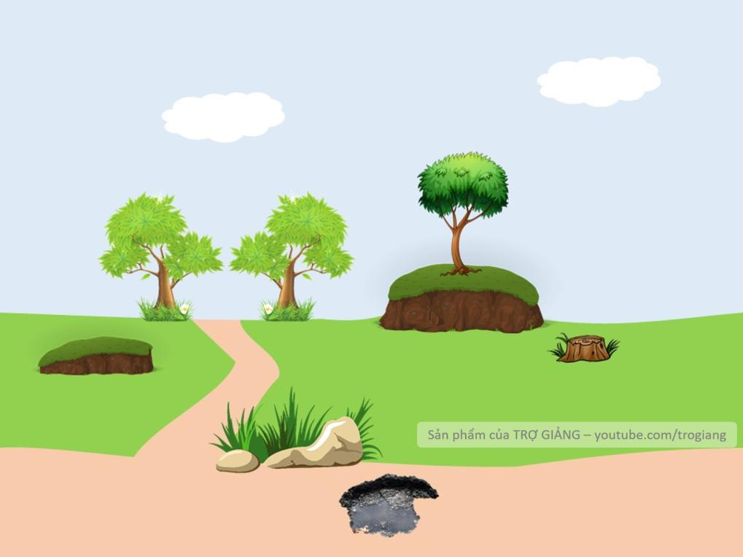
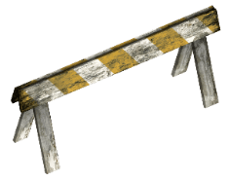
Trong phép tính 23 + 12 = 35 . 35 được gọi là
Tổng
Không trả lời được thì mình giúp cho để qua vòng nhé!
Đáp án số 3

Slide 6
66 - 6 =
60
Không trả lời được thì mình giúp cho để qua vòng nhé!
Đáp án số 3

Slide 7






45 +20 =
65
CHÀO MỪNG TÍ XÌ TRUM VỀ NHÀ
Không trả lời được thì mình giúp cho để qua vòng nhé!
Đáp án số 5

Slide 8

TǨn
Số hạng , tổng

Slide 9
Tiết 1

Slide 10






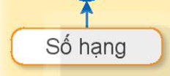


6+ 3 = 9
Có tất cả 9 con cá.

Slide 11


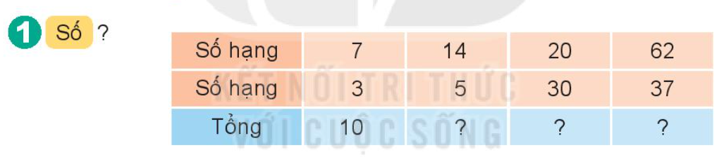
19
50
99

Slide 12
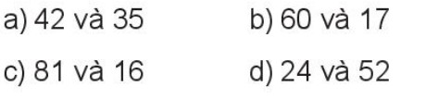
1. Đặt tính rồi tính tổng, biết các số hạng là
42
60
81
+
+
24
+
+
35
17
16
52
77
77
97
76

Slide 13
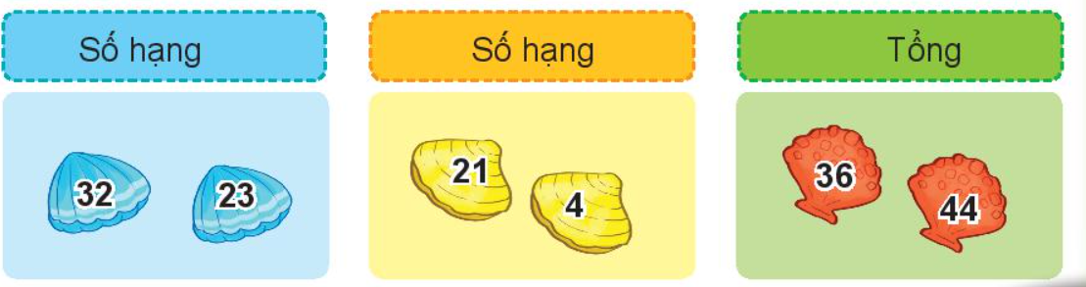
3. Từ các số hạng và tổng, em hãy lập các phép cộng thích hợp.
33 + 4 = 36
23 + 21 = 44

Slide 14
Tiết 2

Slide 15
TǨn
Số bị trừ , số trừ hiệu

Slide 16


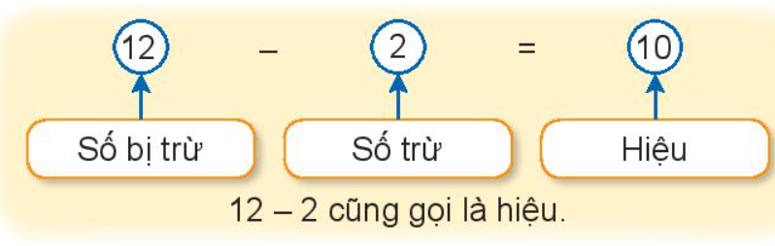

Slide 17

86 - 32 = 54
Số bị trừ | ?
Số trừ | ?
Hiệu | ?
47 - 20 = 27
Số bị trừ | ?
Số trừ | ?
Hiệu | ?
86
47
32
20
54
27

Slide 18

Số bị trừ | 57 | 68 | 90 | 73
Số trừ | 24 | 45 | 40 | 31
Hiệu | 33 | ? | ? | ?
23
50
42

Slide 19
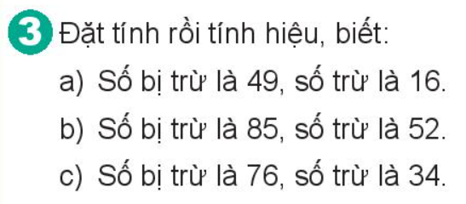
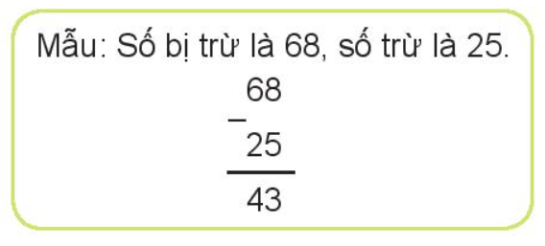
49
16
－
33
85
52
－
33
76
34
－
42
-
-
-

Slide 20
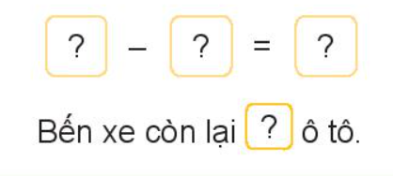
15
3
12
12

Slide 21
Tiết 3

Slide 22
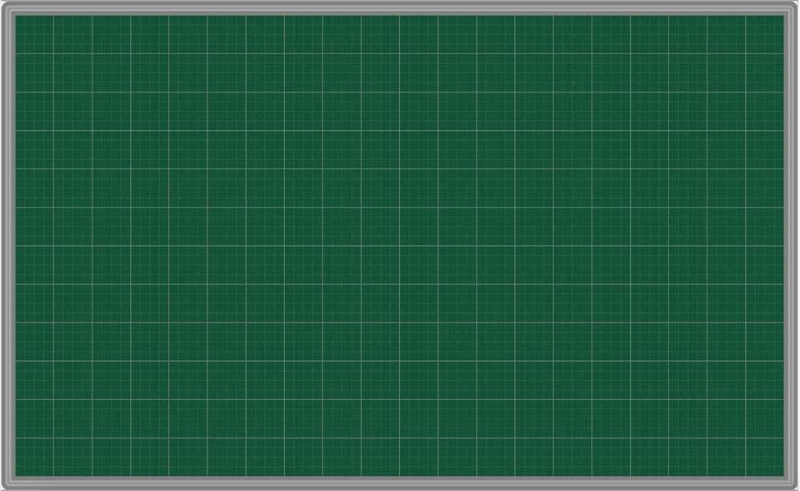
TǨn
Luyện tập

Slide 23

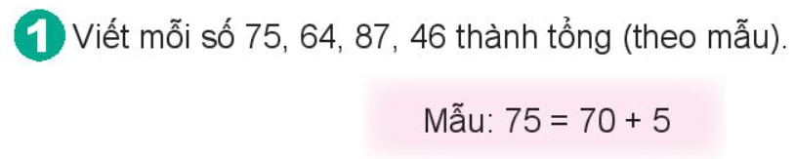
64 = 60 + 4
87 = 80 + 7
46 = 40 + 6

Slide 24

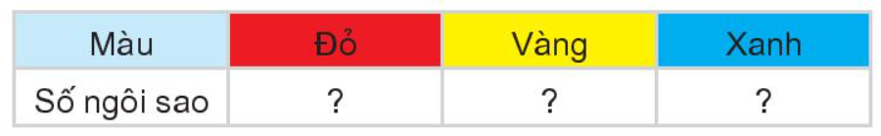

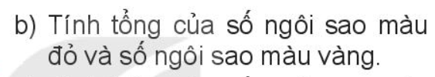

11
8
10
11 + 8 = 19
10 + 8 = 18

Slide 25

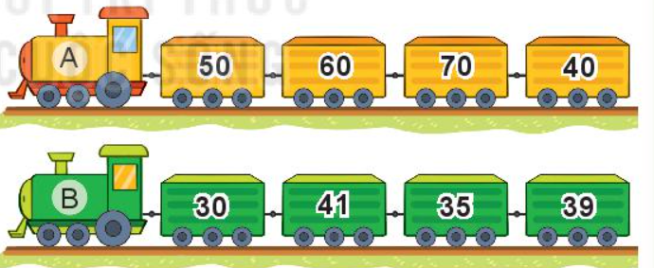
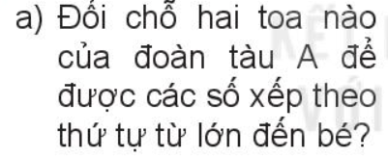
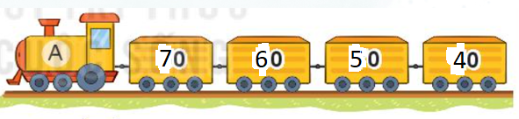
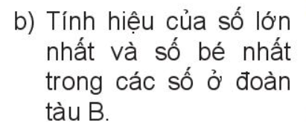
41 - 30 = 11

Slide 26
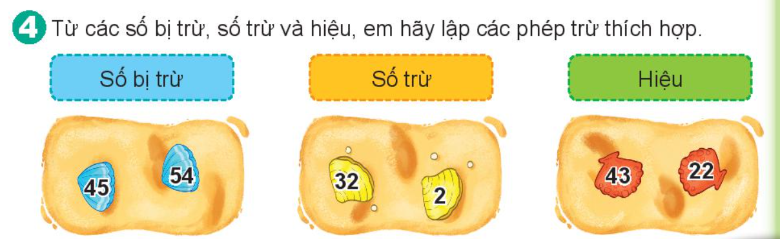
45 - 2 = 43
54 - 32 = 22

Slide 27

CHÀO TẠM BIỆT
Liên hệ giáo án:
FB: Hương Thảo
Gmail: tranthao121006@gmail.com

